Slide 1
PROCESAL I Prof. Misael Alberto Prof. Valentina Ramírez Amable\ Andrea Saxer (práctica A1) Liliana Pianna (práctica A2)
PAUTAS DE TRABAJO

Slide 2
Práctica procesal D1 (cat. Dr. Ríos

Slide 3
PAUTAS DE TRABAJO
Horario de clase –
Ramírez Amable: 14 a 16 hs.
Material en clase: código procesal (CPCCN, CPCCER o CPCCSta Fe).
CELULAR o dispositivos electrónicos: para consultas de material en clase (obligatorio sin sonido)
Pautas evaluación conceptual teoría: asistencia –participación en clase, realización de pruebas mediante entorno virtual.
Aprobar la materia (como?)

Slide 4
Pautas de trabajo
Horario de clase : Ramírez Amable: 16 a 18 hs.
Material en clase: código procesal (CPCCN, CPCCER o CPCCSta Fe).
CELULAR o dispositivos electrónicos: para consultas de material en clase (obligatorio sin sonido)
Pautas evaluación PRÁCTICA: asistencia –participación en clase, realización TPs y de pruebas mediante Entorno Virtual. Visitas a tribunales de Paraná o Sta Fe.
Aprobar la práctica:
TODOS LOS TP APROBADOS (promedio de 80/100). Si no se llega al promedio, deberá aprobar a modo de recuperatorio, el último día de clases de la práctica en cada cuatrimestre, un examen escrito, INDIVIDUAL.(aprobado =80/100).

Slide 5
Entorno virtual
Nombre del Curso:
“Derecho Procesal I comisiones A1/A2 y D1
(práctica)”
Clave matriculación:
procesacivil2019

Slide 6
Bolilla 1 Teoría Gral del dcho Procesal
SOCIEDAD Y CONFLICTO.
Teoría del conflicto

Slide 7
SOCIEDAD Y CONFLICTO
EL HOMBRE, CUANDO VIVE EN SOCIEDAD, OPERA Y SE VINCULA CON OTROS SERES HUMANOS E INFLUYE Y RECIBE INFLUENCIAS, MEDIANTE INTERACCIONES SOCIALES, que adquieren formas permanentes, equilibrando el factor individual con el factor colectivo y a la inversa.
SE DAN ASÍ, TIPOS O MODELOS DE CONDUCTA que sirven para vincular a los sujetos a la luz de sus respectivas formaciones religiosas, éticas, psicológicas, filosóficas y culturales.
TALES MODELOS CONLLEVAN LA EXISTENCIA DE REGLAS o NORMAS MORALES cuyo cumplimiento depende de la formación cultural, la voluntad, la sensibilidad del individuo que no está obligado a respetarlas sino sólo a través de su propia conciencia.
DE ACUERDO CON LA TRASCENDENCIA EN LA VIDA DE RELACIÓN, LAS INTERACCIONES PUEDEN SER CAPTADAS POR UN ORDEN DISTINTO AL MORAL o ético. A fin de DAR REGULARIDAD AL TIPO DE VÍNCULOS Y ENCAUZARLOS DE MANERA ARMÓNICA, APARECE EL ORDEN JURÍDICO DERIVADO DEL DERECHO COMO OBJETO CULTURAL.

Slide 8
Conflicto (cont)
ES UN FENÓMENO INHERENTE A LA CONVIVENCIA
“CONFLICTO INTERSUBJETIVO DE INTERESES” con trascendencia en el orden jurídico provocado por la afectación de derechos propios o la amenaza de verlos lesionados.
Puede ser meramente particular, afectar a 2 individuos o a un grupo o numero de ellos, titulares de un derecho (por ej. condóminos) o COLECTIVO (cuando la cantidad de involucrados es genearl, pudiendo alcanzar a un conjunto determinado de sujetos o indeterminado de personas.
EL CONFLICTO importa una disconformidad de un sujeto de derecho con la actitud de su contrario respecto de la conducta que hubiese adpotado (ej. no cumpliendo con la obligación asumida, lesionando biene dolosa o culposamente) o la amenaza cierta y de manera inmediata del derecho en juego que pudiere formular, o la interpretación del derecho o situación jurídica que formulare y pudiera significar una amenaza futura.

Slide 9
Conflicto (cont)
Primeros tiempos:
USO DE LA FUERZA: Que hace prevalecer la voluntad del:
+ fuerte
El que ostenta armas
+ rápido
+ débil
+ indefenso
+ lento
DISVALIOSO: el uso indiscriminado de la fuerza, no asistido de razón, genera destrucción
Sobre

Slide 10
Conflicto (cont)
Medios de solución
Autotutela*
Autocomposición**
Heterocomposición***
Notes:
*O AUTODEFENSA: EJEMPLOS: LEGÍTIMA DEFENSA; DERECHO DE RETENCIÓN, DESPIDO, AUTOTUTELA ESTATAL.
** puede ser : directa: mediante el acuerdo de los involucrados se llega al desistimiento del conflicto, al allanamiento o bien a la transacción.
indirecta: cuando por acuerdo de los involucrados se acepta que sea un 3ero quien intervenca en el conflicto para llegar a la solución: ARBITRAJE (TAMBIÉN LLAMADO HETEROCOMPOSICIÓN PRIVADA), AMIGABLES COMPONEDORES, MEDIACIÓN, NEGOCIADOR.
*** CUANDO NO MEDIA ACUERDO ENTRE LOS INTERESADOS Y SE DESCARTA LA AUTOCOMPOSICIÓN, LA SOLUCIÓN DEL CONFLICTO COMO ALTERNATIVA FINAL, PASA POR LA HETEROCOMPOSICIÓN PÚBLICA, MEDIANTE UN PROCESO JUDICIAL. AQUÍ, EL conflicto se convierte en LITIGIO. EL TERCERO IMPARTIAL, RESUELVE EL CONFLICTO POR APLICACIÓN DEL ORDEN JURÍDICO.

Slide 11
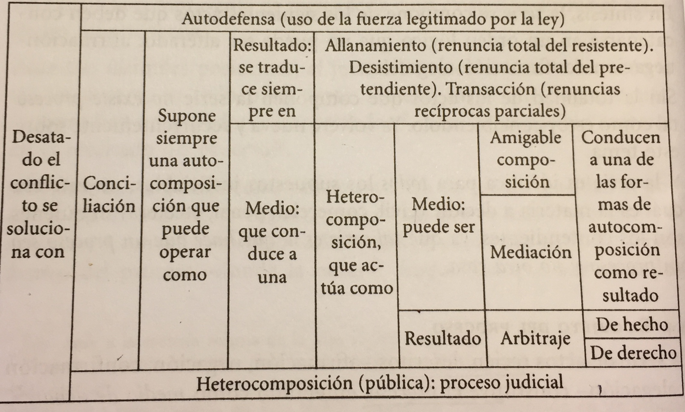
MEDIOS DE DISOLUCIÓN DE CONFLICTOS

Slide 12
Conceptos procesales básicos
La acción
Derecho de Contradicción
La pretensión
La oposición
Proceso
La Jurisdicción
Competencia

Slide 13
Conceptos procesales básicos
La acción:
“Derecho subjetivo público, abstracto, autónomo de que goza toda persona –física o jurídica- para postular el ejercicio de la actividad jurisdiccional”.

Slide 14
Conceptos procesales básicos
La pretensión Procesal:
“Manifestación de voluntad a través de la cual alguien reclama algo ante el órgano jurisdiccional contra otro, en miras a la satisfacción de un interés concreto”.
Es algo que se hace –no se “tiene”, no es un derecho-.
Es diferente de la acción?

Slide 15
Conceptos procesales básicos
Derecho de contradicción:
“ Es el derecho subjetivo público, abstracto y autónomo ejercitable ante el Estado y del que goza el demandado para ser oído en los estrados judiciales y para disfrutar de la oportunidad de proponer –en su caso- defensas”.
Cuestión:
¿es el reverso del de acción?

Slide 16
Conceptos procesales básicos
La oposición:
“Declaración de voluntad del demandado mediante la cual ejercita su derecho de contradicción, formulada al órgano jurisdiccional, en vista a que no prospere –total o parcialmente- la pretensión esgrimida en su contra, a que el proceso promovido por el pretensor se suspenda o bien a que se extinga de manera anómala.”

Slide 17
Conceptos procesales básicos
La Jurisdicción:
“Actividad desarrollada por el Estado a través de una autoridad que actúa independiente e imparcialmente dentro de un proceso, siendo el resultado de su labor, la producción de normas jurídicas irrevisables para las demás actividades estatales y, en ciertos casos, para la misma actividad jurisdiccional.”

Slide 18
Conceptos procesales básicos COMPETENCIA
MEDIDA o ALCANCE de la jurisdicción
Límite que la ley señala para el ejercicio de la Jurisdicción a cargo de los distintos órganos judiciales. (¿en que ley?)

Slide 19
Conceptos procesales básicos
Proceso:
“Conjunto de actos relacionados entre sí y de índole teleológica, que permitan desarrollar la actividad jurisdiccional”
Etimología: del griego “proseko” (venir de atrás hacia adelante) : denota el carácter teleológico que caracteriza a cualquier proceso (también al jurisdiccional)
CUESTIÓN:
¿Qué distingue al proceso jurisdiccional de los restantes procesos?

Slide 20
Conceptos procesales básicos- PROCESO (cont)
ES EL ÁMBITO ADECUADO PARA EL DESARROLLO DE LA ACTIVIDAD JURISDICCIONAL.
El proceso judicial es el desarrollo práctico concreto de actividades encaminadas a la formación de providencias jurisdiccionales.

Slide 21
GÉNERO
PROCESO
Conjunto de actos necesarios para obtener una norma individual (sentencia)
JUICIO ESPECIE
“CONTENCIOSO” controversia o conflicto entre dos “partes” individuales o plurales (LITISCONSORCIO)
“VOLUNTARIO” (extracontencioso) “peticionario”

Slide 22
PROCEDIMIENTO
PROCESO
Cada una de las etapas que el proceso puede comprender.
Ej: procedimiento de 1ª instancia,
procedimiento de 2ª instancia (apelación)

Slide 23
Elementos subjetivos del proceso
JUEZ
PARTES (actora/demandada)
Otros sujetos secundarios:
Auxiliares del órgano judicial (Secretarios, ujieres, oficial de justicia, oficinas periciales del poder judicial)
Auxiliares de las partes (abogados, peritos, consultores técnicos)
Ministerios Públicos (de la defensa, fiscal)

Slide 24
Elementos objetivos del proceso
PRETENSIÓN (contenciosa) resolución de un conflicto
o
PETICIÓN (EXTRACONTENCIOSA) dirigida a constituir, integrar o acordar eficacia a una relación jurídica (ej. proceso sucesorio, copia y renovación de títulos, tutela, curatela, examen de libros por el socio)

